Slide 1

UNIVERSIDAD NACIONAL AUTÓNOMA DE MÉXICO
ENES MÉRIDA
LICENCIATURA EN ECOLOGÍA
ESTADÍSTICA APLICADA I
Tema 4. ANOVA: Comparaciones múltiples
Prof. Edlin J. Guerra Castro

Slide 2
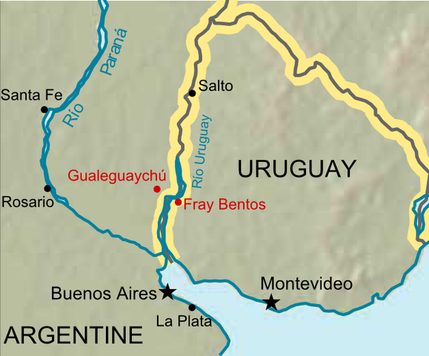
Evaluar la DBO en 4 puntos a lo largo del Río luego de la instalación de la planta
Métodos
10 muestras por localidad

Slide 3








Hipótesis en el ANOVA
$H_{0}:μ_{1}=$ $μ_{2}=μ_{3}=μ_{4}$
$H_{0}:y_{ij}=$ $μ+ε_{ij}$
Al rechazarla, hay muchas alternativas
$H_{A}:y_{ij}=$ $μ+α_{i}+ε_{ij}$
$H_{A1}:μ_{1}≠$ $μ_{2}≠μ_{3}≠μ_{4}$
$H_{A2}:μ_{1}≠$ $μ_{2}≠μ_{3}=μ_{4}$
$H_{A3}:μ_{1}≠$ $μ_{2}=μ_{3}=μ_{4}$
$H_{A4}:μ_{1}=$ $μ_{2}≠μ_{3}=μ_{4}$
$H_{A5}:μ_{1}=$ $μ_{2}≠μ_{3}≠μ_{4}$
Hay otras…

Slide 4
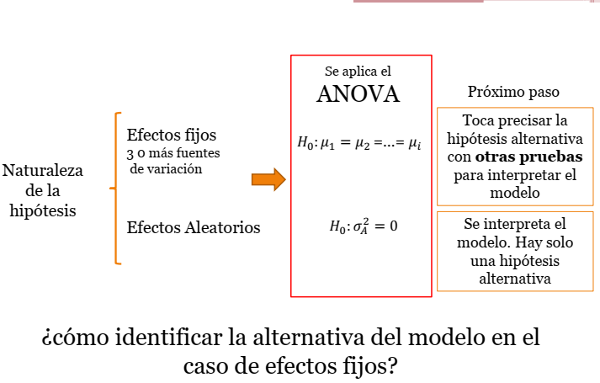

Slide 5
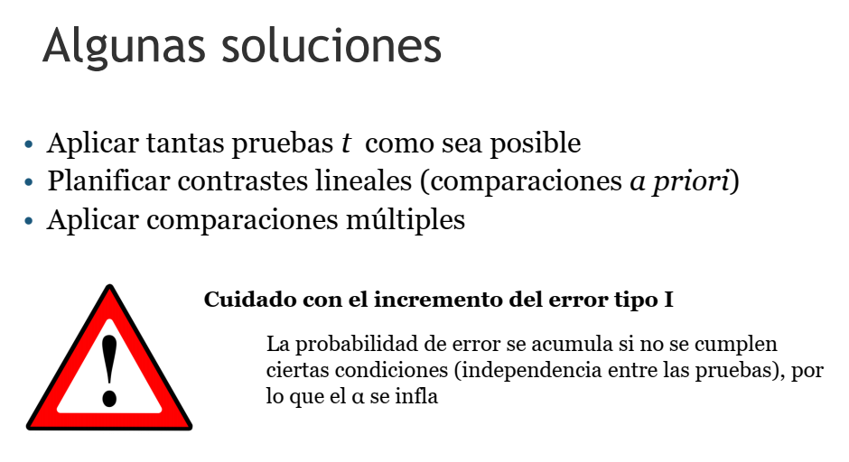

Slide 6
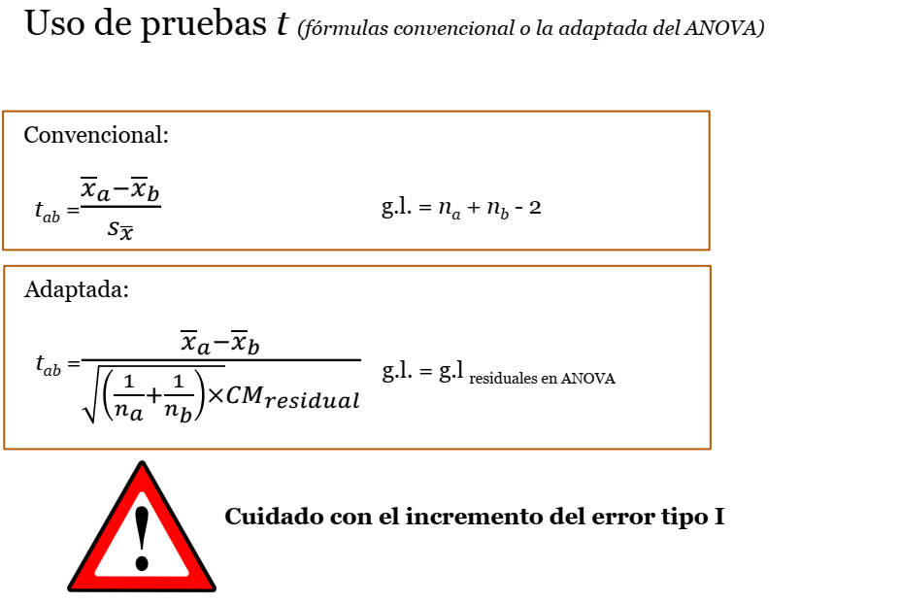

Slide 7
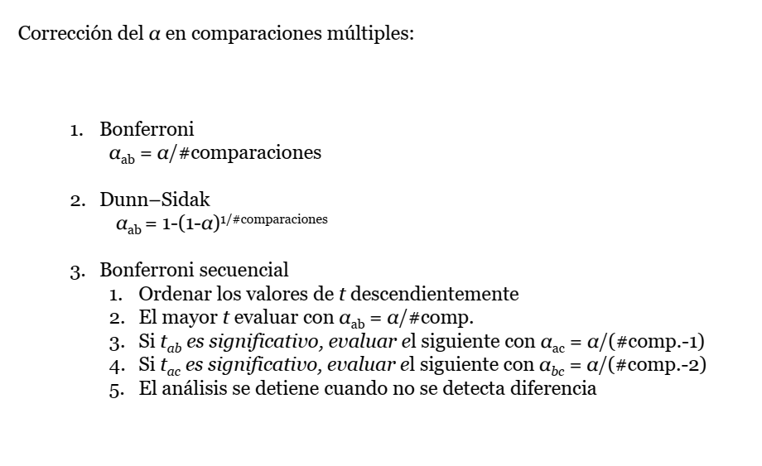

Slide 8
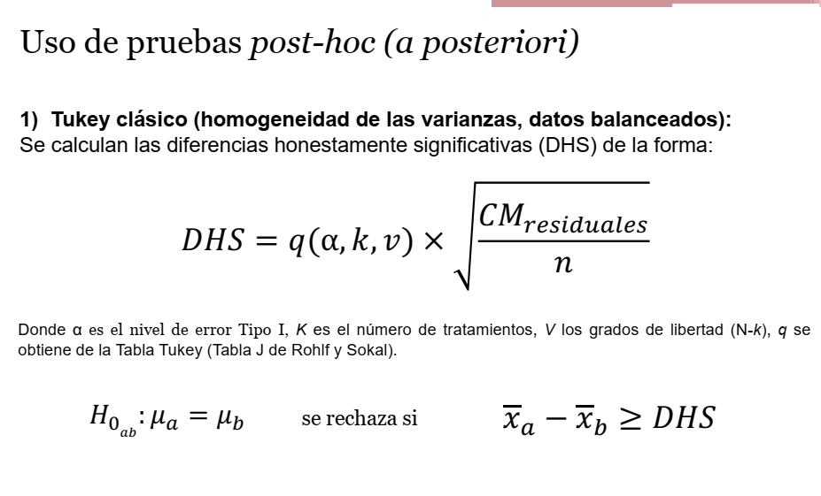

Slide 9
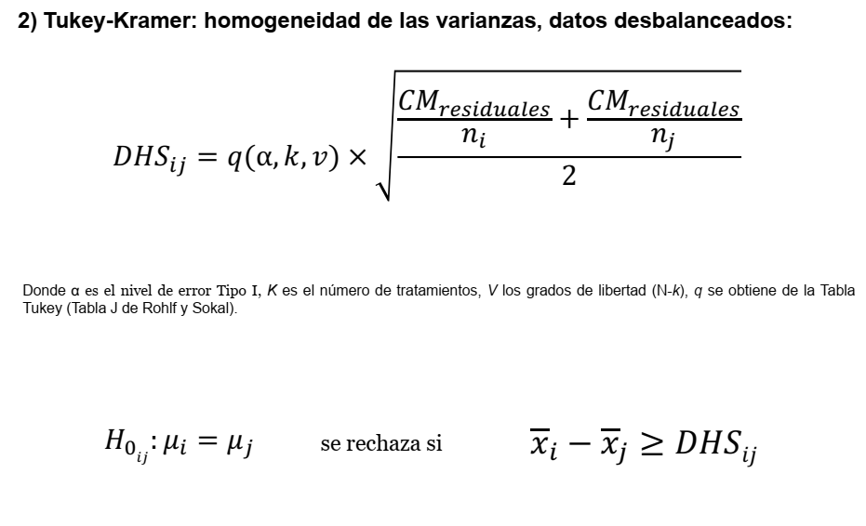

Slide 10
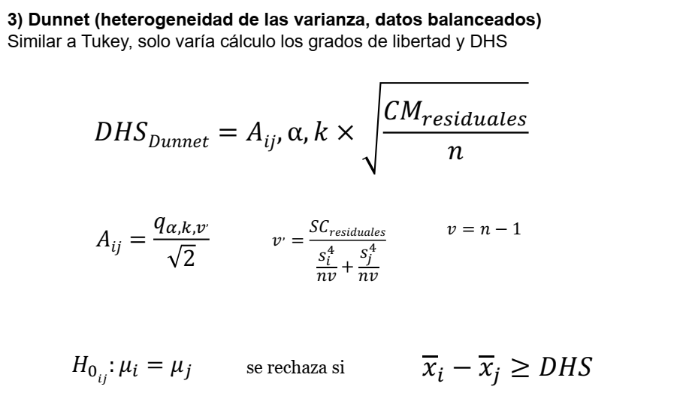

Slide 11
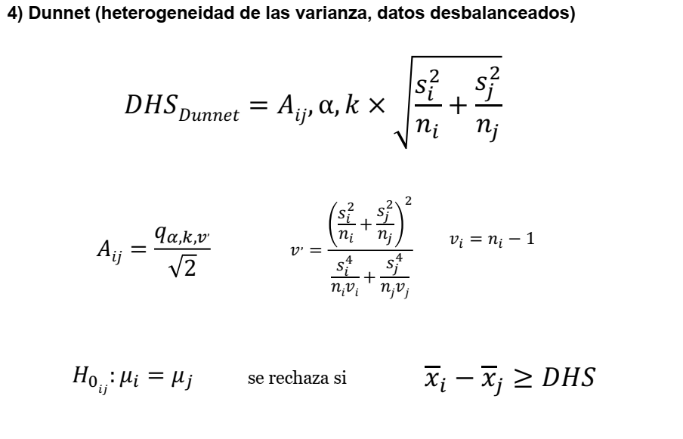

Slide 12
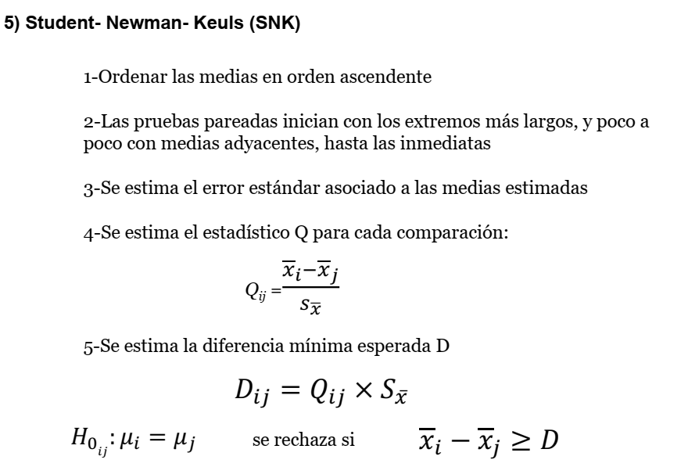

Slide 13
Uso de pruebas a priori (o contrastes lineales)
Existe una hipótesis alternativa de interés
Se planifican sólo las comparaciones múltiples que requiera el modelo en evaluación
El orden de las comparaciones se define a priori.

Slide 14
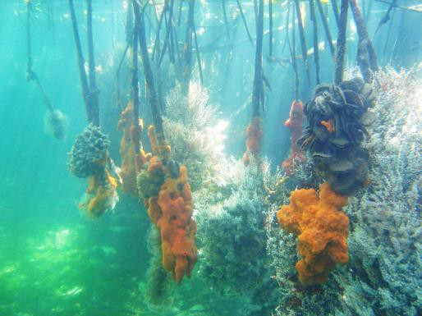
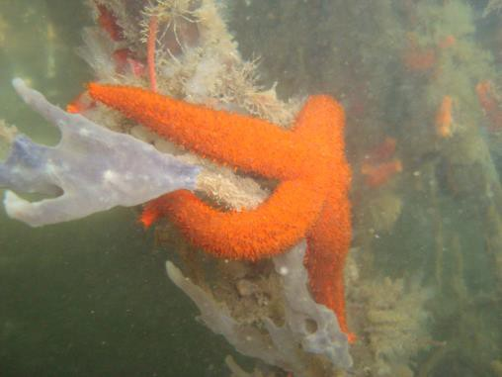


Patrón: Cobertura de esponjas es mayor en raíces suspendidas que raíces asentadas en
el fondo
Modelo explicativo: Depredación (raíces que se mantienen suspendidas impiden acceso de depredadores bentónicos)
Predicción: Si el modelo de depredación es responsable del patrón, raíces asentadas protegida de depredadores deben ser colonizadas por esponjas
H0: Raíces asentadas protegidas de depredadores NO son colonizadas por esponjas
Sin depredadores
Con depredadores
Control de procedimiento (con depredadores)
Experimento:

Slide 15
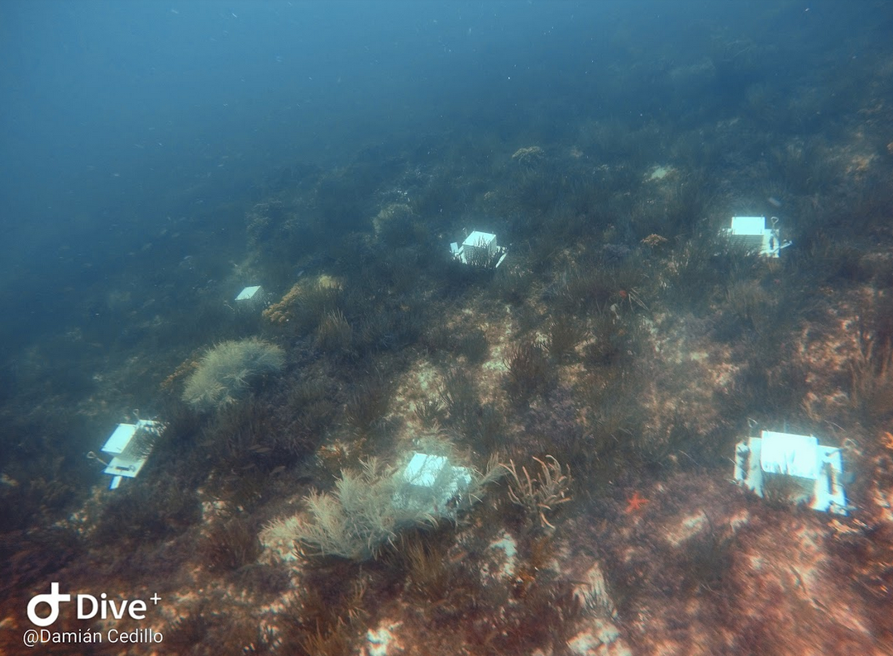

Slide 16
^{𝐻}0^{: 𝜇}𝑠𝑑 ^{= 𝜇}𝑐𝑑 ^{= 𝜇}𝑐𝑡𝑝
En un ANOVA:
Pueden haber varias combinaciones de H_{A}, pero interesa una específica para identificar la alternativa de nuestro modelo:
^{𝐻}𝐴^{: 𝜇}𝑐𝑑 ^{= 𝜇}𝑐𝑡𝑝 ^{< 𝜇}𝑠𝑑
Procedimientos para identificar la H_{A}
1. Prueba t con dos comparaciones:
1 − 𝐻₀₁: 𝜇_{𝑐𝑡𝑝} = 𝜇_{𝑐𝑑}
2 − 𝐻
^{𝜇}𝑐𝑡𝑝^{+𝜇}𝑐𝑑
: < 𝜇
02
2
𝑠𝑑

Slide 17

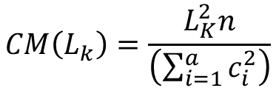
Procedimientos para identificar la H_{A}
Contrastes lineales:
Implican la construcción de cuadrados medios que excluye y agrupa los tratamientos de interés usando coeficientes y una ecuación lineal aditiva:
𝐿 = 𝑐₁𝑥₁ + 𝑐₂𝑥₂+ 𝑐…𝑥…+ 𝑐_{𝑖}𝑥_{𝑖} + 𝑐…𝑥…+ 𝑐_{𝑎}𝑥_{𝑎}
Cada comparación tiene 1 grado de libertad, por lo que no pueden haber
más contrastes que grados de libertad original
Un contraste es válido siempre que la suma de los coeficientes sea cero
El fórmula general para un cuadrado medio de un contraste lineal es
$$CM\left(L_{k}\right)=\frac{L_{K}^{2}n}{\left(\sum_{i=1}^{a}{c_{i}^{2}}\right)}$$
5. El F de la prueba se construye con
F=
𝐶𝑀(𝐿𝑘)
^{𝐶𝑀}𝑟𝑒𝑠𝑖𝑑𝑢𝑎𝑙𝑒𝑠

Slide 18


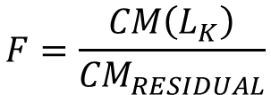
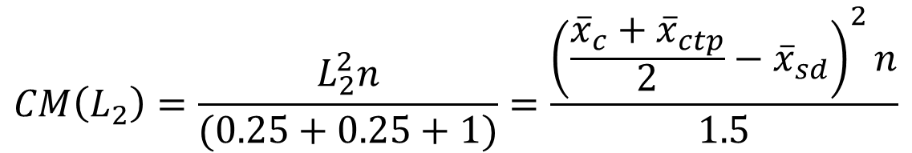
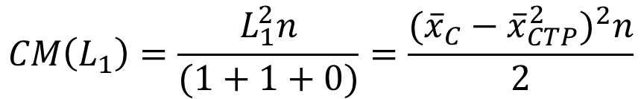
En el ejemplo los contrastes serían:
$$L_{1}=1{\overline{x}}_{ctp}−{1\overline{x}}_{cd}−{0\overline{x}}_{sd}$$
^{𝐻}01^{: 𝜇}𝑐𝑡𝑝 ^{= 𝜇}𝑐𝑑
^{𝜇}𝑐𝑡𝑝^{+𝜇}𝑐𝑑
: < 𝜇
$$L_{2}=0.5{\overline{x}}_{ctp}+{0.5\overline{x}}_{cd}−1{\overline{x}}_{sd}$$
02
2
𝑠𝑑
Los cuadrados medios sería:
$$CM\left(L_{1}\right)=\frac{L_{1}^{2}n}{(1+1+0)}=\frac{{({\overline{x}}_{C}−{\overline{x}}_{CTP}^{2})}^{2}n}{2}$$
$$CM\left(L_{2}\right)=\frac{L_{2}^{2}n}{(0.25+0.25+1)}=\frac{{\left(\frac{{\overline{x}}_{c}+{\overline{x}}_{ctp}}{2}−{\overline{x}}_{sd}\right)}^{2}n}{1.5}$$
Para cada contraste, el F de la prueba se construye con:
$$F=\frac{CM\left(L_{K}\right)}{{CM}_{RESIDUAL}}$$

Slide 19
ANOVA CON CONTRASTES LINEALES
FUENTE DE VARIACIÓN | Grados de libertad | Sumatoria Cuadrática | Cuadrados Medios | F
Entre | a-1 | SCE | CME | CME / CMresidual
CL1 | a- (# contrastes) |  | CML1
CL2 | a- (# contrastes) |  | CML2
Dentro | a(n-a) |  | CMresidual

